Slide 3
Организаторами Байкальского экологического диктанта-2024 выступают Иркутское областное отделение Всероссийского общества охраны природы и Байкальский государственный университет.
Поддержку проекту оказывают министерство природных ресурсов и экологии Иркутской области, министерство образования Иркутской области, министерство культуры Иркутской области, ФГБУ «Заповедное Прибайкалье», экологический фонд Иркутской области «Сохрани Байкал!» и региональное отделение РДДМ «Движение первых» Иркутской области.
Генеральным спонсором проекта является самый надежный партнер регионального отделения Всероссийского общества охраны природы - Иркутская нефтяная компания.

Slide 4
Размещение информации о диктанте на информационных ресурсах
с 4 апреля 2024 года
Разработка текста диктанта
до 15 апреля 2024 года
Регистрация площадок диктанта
до 30 апреля 2024 года
Регистрация участников диктанта
до 13 мая 2024 года
Проведение установочного вебинара
25 апреля 2024 года
Проведение контрольного вебинара
13 мая 2024 года
Проверка Интернет-соединения с площадками
13 мая 2024 года (15.00 (ирк), 10.00 (мск))

Slide 5
15 мая 2024 года
в 15.00 (иркутского времени); 10.00 (московского времени)
60 минут
15 минут инструктаж
45 минут
диктант
Вручение сертификата

Slide 6
20-24 мая 2024 года
РАБОТА ЭКСПЕРТНОЙ КОМИССИИ
Оценка «5» – допускается 1 пунктуационная ошибка и ни одной орфографической.
Оценка «4» – можно допустить: - до 4 пунктуационных ошибок включительно, не допустив ни одной орфографической; - до 3 пунктуационных ошибок включительно и 1 орфографическую; - до 2 пунктуационных и до 2 орфографических ошибок включительно.
Оценка «3» – можно допустить 8 пунктуационных и/или орфографических ошибок.
Оценка «2» – если ошибок больше.
Точность фактографических данных по байкаловедению (за каждый верный ответ – 1 балл, за каждый неверный ответ – 0 баллов);
По итогам проверки Диктанта победителем является участник, набравший не менее 10 баллов.

Slide 7
Отправление 2 лучших работ от площадки
в региональную экспертную комиссию на адрес электронной почты baikal-dict2024@mail.ru
16 мая 2024 года
до 15:00 (иркутское время) 10:00 (московское время)
Дипломы, благодарности организаторам, победителям
Итоговый вебинар
28 мая 2024 года (15.00 (ирк), 10.00 (мск)
Отчёт
(кол-во участников, фото)
16 мая 2024 года

Slide 8
#Байкальскийдиктант2024
#ВООПirk #байкальскийуниверситет
#образование38 #минприроды38
# минкультуры38
#Заповедноеприбайкалье
#СохраниБайкал #ДвижениеПервых38
#БайкалЭКОпоколение #БайкалЮНЕСКО

Slide 9
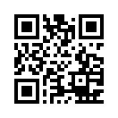
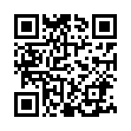
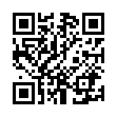
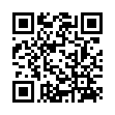
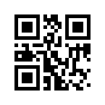
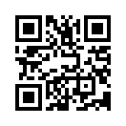
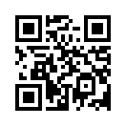
http://voopirk.ru/
https://irkobl.ru/sites/minobr/
https://irkobl.ru/
sites/culture/
https://irkobl.ru/sites/ecology/
http://bgu.ru/
https://baikal-1.ru/
https://fondbaikal.ru/

